Slide 1
System zarządzania szklarnią
Analiza potrzeb użytkownika

Slide 2
SPIS TREŚCI
Opis problemu
Cele aplikacji
Grupa docelowa
Wygląd aplikacji
Funkcjonalności

Slide 3
Opis problemu
Posiadanie szklarni w znacznym stopniu ułatwia uprawę roślin, lecz wiąże się też z dodatkowymi obowiązkami, które mogą okazać się niemałym problemem ogrodników.
Rośliny w szklarni potrzebują codziennego sprawdzania poziomu nawodnienia gleby. W przeciwnym przypadku mogą zwiędnąć. Zatem należy je podlewać w odpowiednie dni.
Niestety zajmowanie się szklarnią bywa czasochłonne i nie wszyscy mają na tyle wolnego czasu, aby podlać wszystko w porę, tym bardziej jak przebywamy większość dnia poza domem. Gdy wracamy zmęczeni możemy przypadkiem zapomnieć o pilnym podlaniu roślin. Dlatego przychodzimy z rozwiązaniem, który ma takim sytuacjom zapobiec.
Chcemy stworzyć aplikację, dzięki której w czasie rzeczywistym zdalnie będziemy mogli zarządzać szklarnią. Jednymi z najważniejszych funkcji to zdalne podlewanie i system ostrzeżeń o stanie nawodnienia gleby u poszczególnych roślin. Dzięki temu nie uschnie nic.

Slide 4
Cele aplikacji - Czyli co chce użytkownik?
Ułatwienie korzystania ze szklarni poprzez aplikacje
Zdalne zarządzanie szklarnią w czasie rzeczywistym
Wyświetlanie szczegółowych informacji o roślinach i ich stanie
Automatyzacja w kontrolowaniu poziomu nawodnienia roślin
Ostrzeganie użytkownika przed wysuszeniem rośliny
Informowanie o konkretnej dacie podlania rośliny
Informowanie o temperaturze na zewnątrz i wewnątrz
Możliwość dodawania nowych roślin, usuwania starych i edytowania aktualnych
Możliwość eksportowania pliku swojej szklarni, aby przenieść stan wszystkich zapisanych roślin na inne urządzenia
Możliwość wczytywania danych szklarni z pliku tekstowego

Slide 5
Grupa docelowa
właściciele szklarni
pasjonaci ogrodnictwa

Slide 6
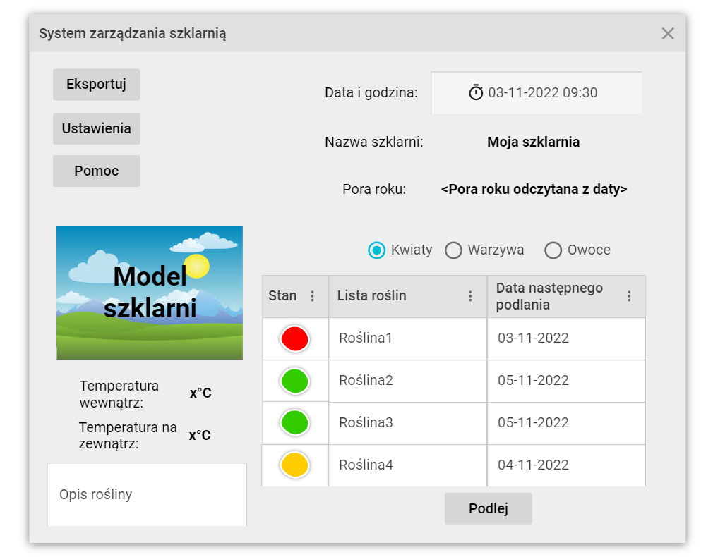
Wygląd aplikacji
Aplikacja składa się z 3 okien:
okno główne
okno pomocy
okno ustawień
Wpisz tu tekst Wpisz tu tekst Wpisz tu tekst Wpisz tu tekst Wpisz tu tekst Wpisz tu tekst Wpisz tu tekst Wpisz tu tekst Wpisz tu tekst Wpisz tu tekst Wpisz tu tekst Wpisz tu tekst Wpisz tu tekst.
Okno Główne
W tym miejscu wyświetlane są wszystkie najpotrzebniejsze informacje wraz z trójwymiarowym modelem szklarni. Jest podgląd na poziom nawodnienia każdej rośliny zaznaczając kolejno Kwiaty, Warzywa i Owoce. Jest również możliwość ich podlania. Szczegółowe informacje danej rośliny można znaleźć w lewym dolnym rogu.

Slide 7
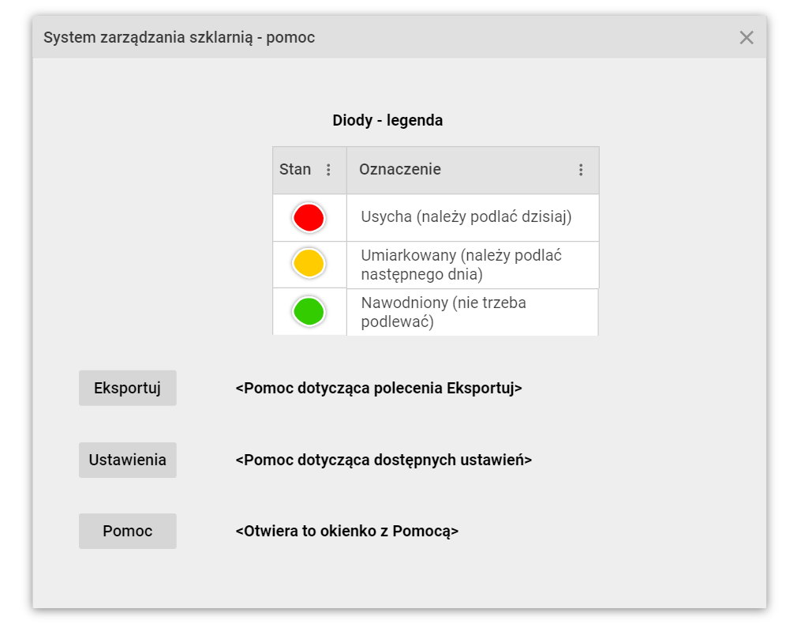
Funkcjonalności
Okienko Pomocy
Ma za zadanie przypomnieć użytkownikowi działanie niektórych kontrolek lub funkcji programu. Dzięki temu działanie aplikacji będzie jaśniejsze, a środowisko będzie bardziej przyjazne początkującym użytkownikom i starszym osobom.

Slide 8
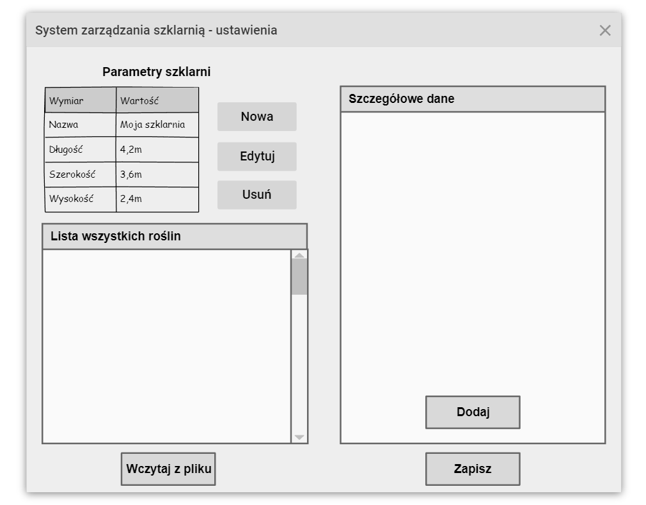
Funkcjonalności
Okienko Ustawień
W tym miejscu można: - zmienić parametry szklarni - przejrzeć listę wszystkich roślin - dodać nową roślinę - edytować istniejącą roślinę - usunąć istniejącą roślinę - wczytać z pliku dane szklarni i roślin

Slide 9
Dziękujemy za uwagę!
Paweł Frąckowiak gr. 1 AIiM
Adam Bieszk gr. 1 AIiM

